Slide 1
Романова Ольга Николаевна
  Кандидат химических наук
  Учитель высшей квалификационной категории
  Победитель конкурса лучших учителей России 2008 года (Приоритетный национальный проект «Образование»)
  Почетный работник общего образования Российской Федерации
  Обладателя Гранта МОиН РТ «Учитель-исследователь» по направлению «Внедрение инновационной научной разработки в педагогическую практику» 2011 в рамках Стратегии образования в Республике Татарстан на 2010-2015 гг
  - Обладателя Гранта МОиН РТ «Наш лучший учитель» 2012 г

Slide 2
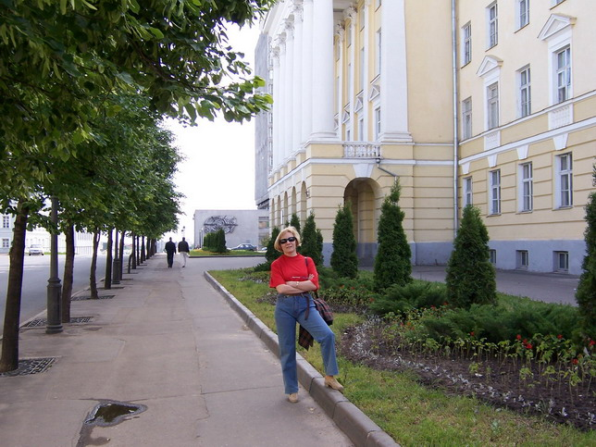
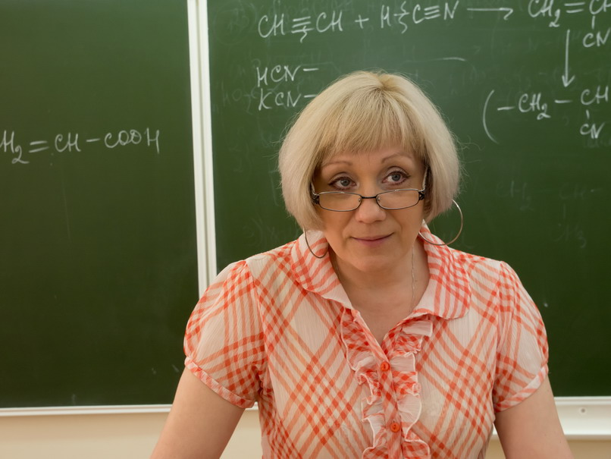
Методическая тема:
Создание индивидуальной образовательной траектории для учащихся, проявляющих интерес и способности к химии

Slide 3
Знание только тогда знание, когда оно приобретено усилиями мысли, а не памятью. Знание – это оружие, а не цель.
Л.Н.Толстой
Не всякому помогает случай, судьба одаривает только подготовленные умы.
Луи Пастер
Д Е В И З

Slide 4
Олимпиада | год | победитель | призер
Всероссийская | 2011 |  | 1
 | 2012 | 1
 | 2013 |  | 1
Региональная | 2011 |  | 2
 | 2012 |  | 3
 | 2013 |  | 4
 | 2014 |  | 2
Муниципальная | 2011 | 2 | 3
 | 2012 | 2 | 2
 | 2013 | 2 | 3
 | 2014 |  | 5
Межрегиональная предметная олимпиада КФУ по химии | 2012 | 1
 | 2013 |  | 1

Slide 5
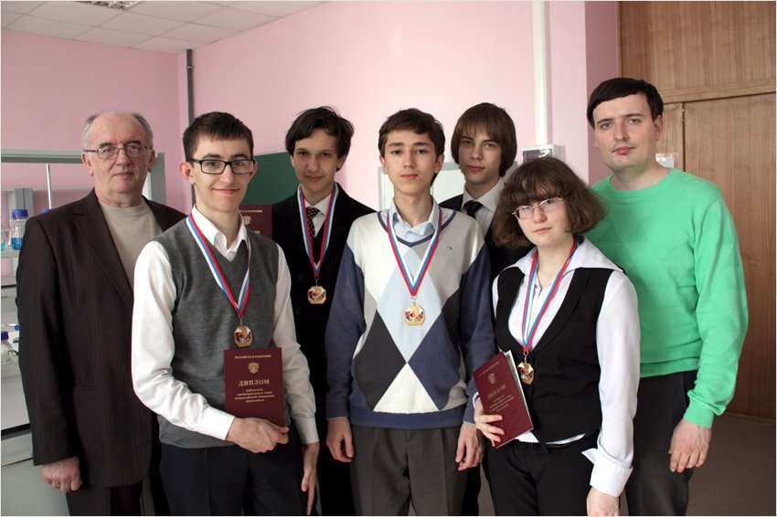
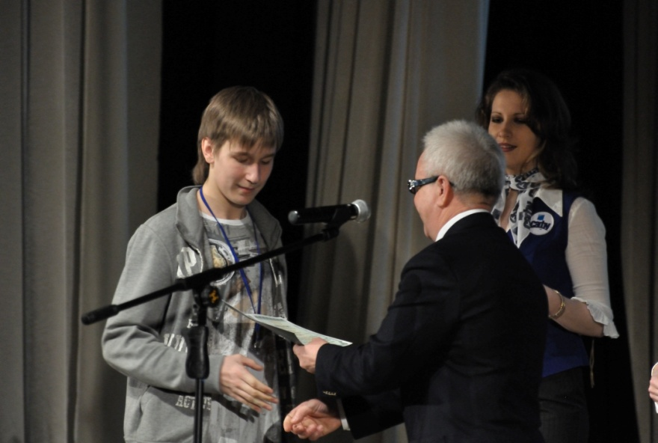
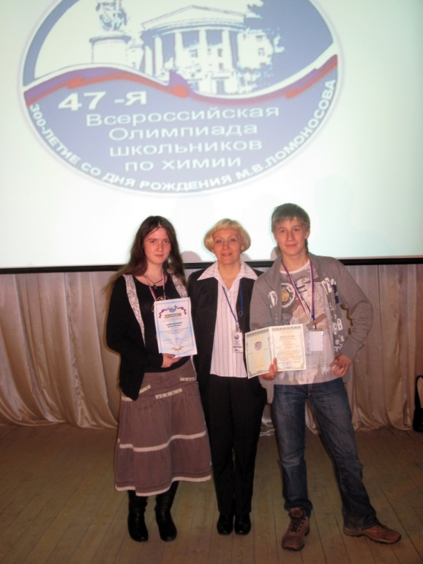
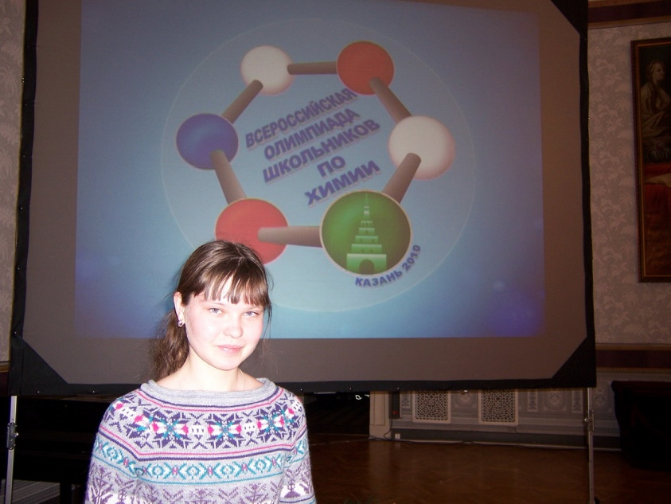
ПРИЗЕРЫ ОЛИМПИАД

Slide 6
Результаты выступлений учащихся на научных конференциях за 3 года:
Х Международная конференция молодых ученых «Пищевые технологии и биотехнологии»(КХТУ) | 2010 | Диплом I степени | Судаков Игорь
ХI Поволжская научная конференция учащихся им. Лобачевского | 2010 | Диплом Ш степени | Илларионов Артем
ХI Поволжская научная конференция учащихся им. Лобачевского | 2010 | Сертификат участника | Сысоев Иван
Конкурс«Нобелевские надежды», (КХТУ) | 2010 | Сертификат участника | Судаков Игорь
ХI Международная конференция молодых ученых «Пищевые технологии и биотехнологии» | 2011 | Сертификат участника | Шафигуллин Дамир
Конкурс«Нобелевские надежды», (КХТУ) | 2011 | Абсолютный победитель | Судаков Игорь
II Республиканский конкурс исследовательских работ «Академические чтения» (КазНЦ РАН) | 2012 | Диплом Ш степени | Трошанин Никита
Поволжская научная конференция учащихся им. Лобачевского | 2013 | Диплом I степени | Никаньшин Саша

Slide 7
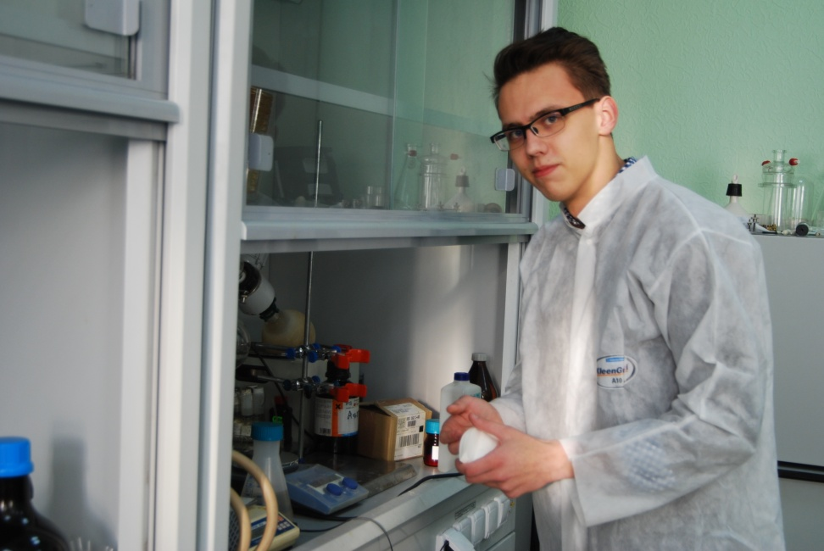
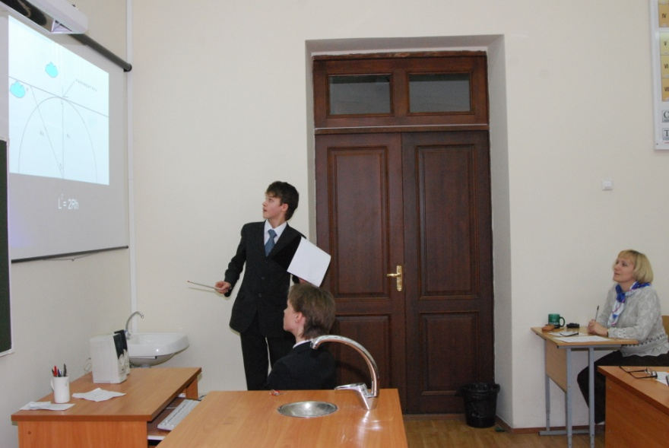
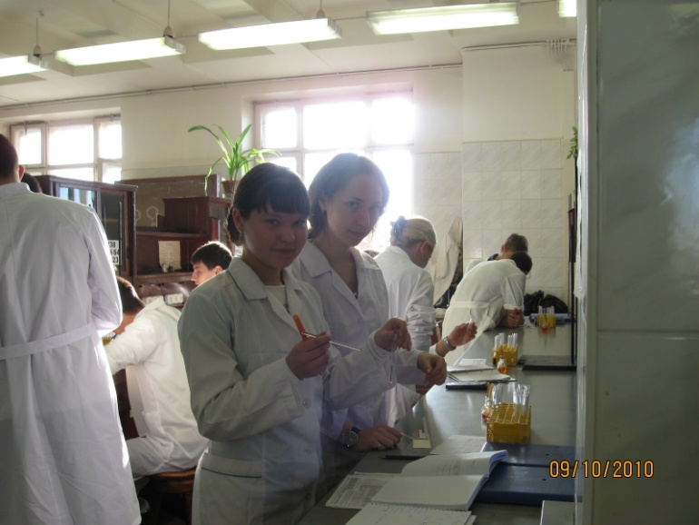
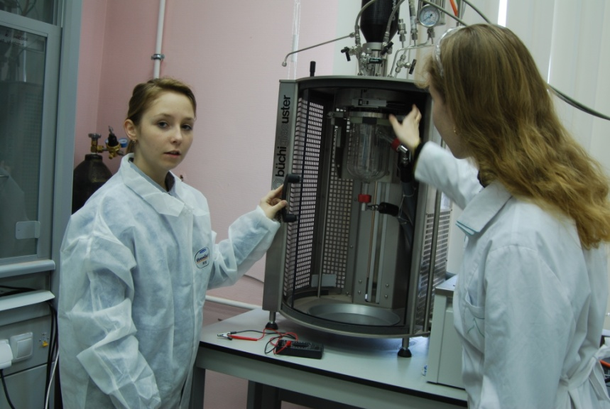
Подготовка и выступления учеников на научных конференциях

Slide 8
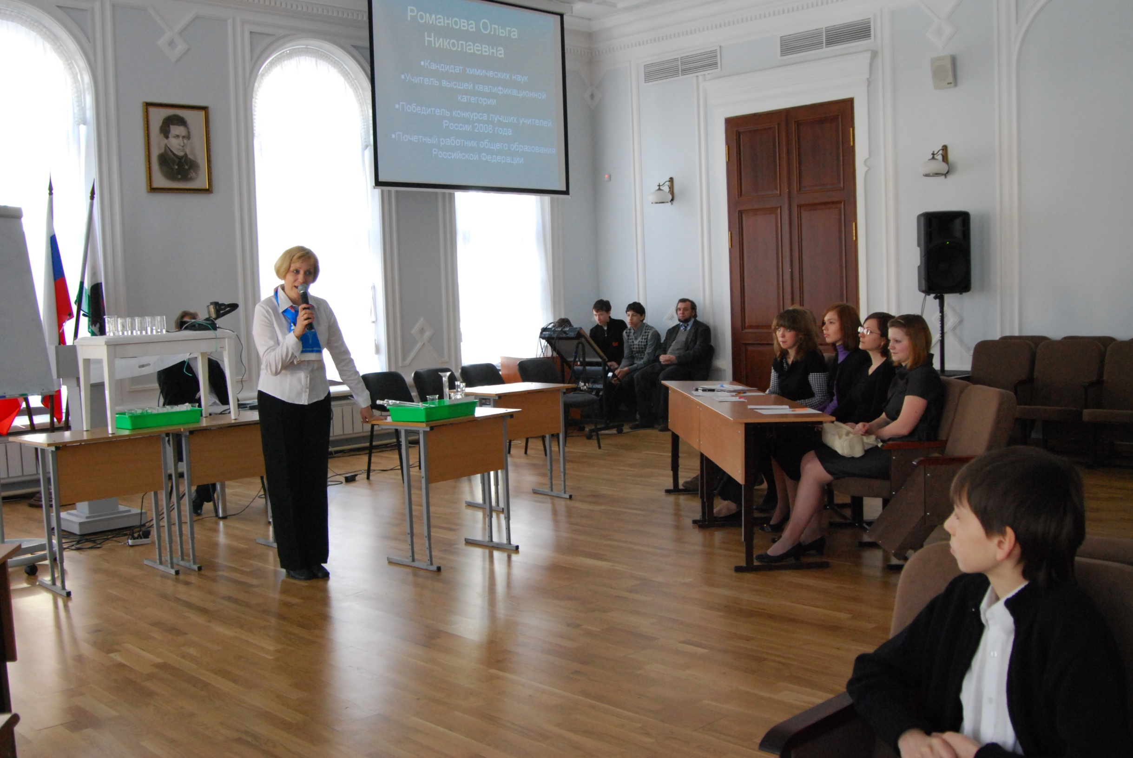
Праздник для восьмиклассников «Посвящение в химики»

Slide 9
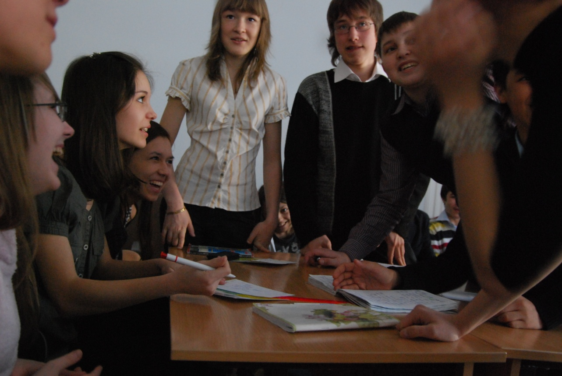
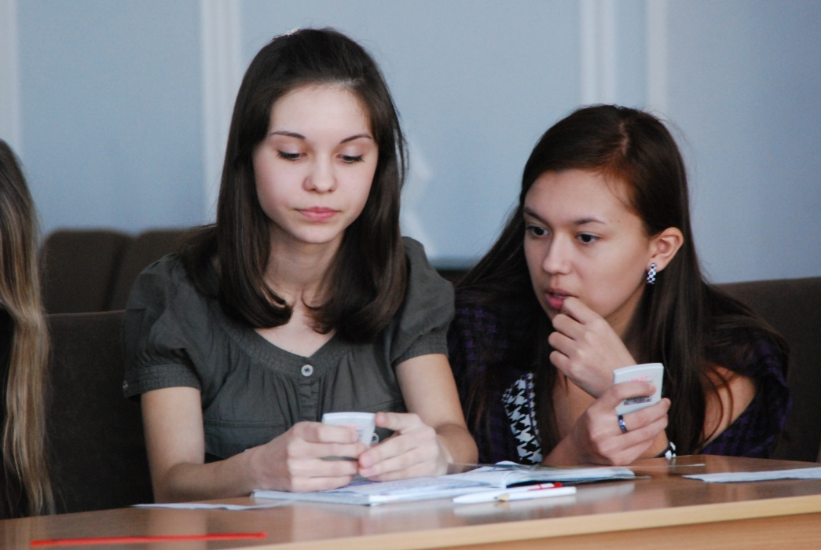
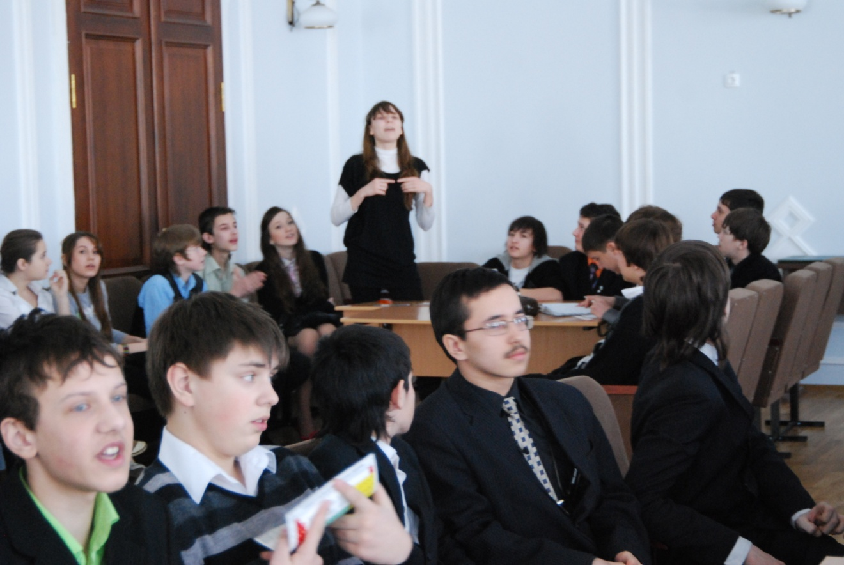
Вспомнить все!

Slide 10
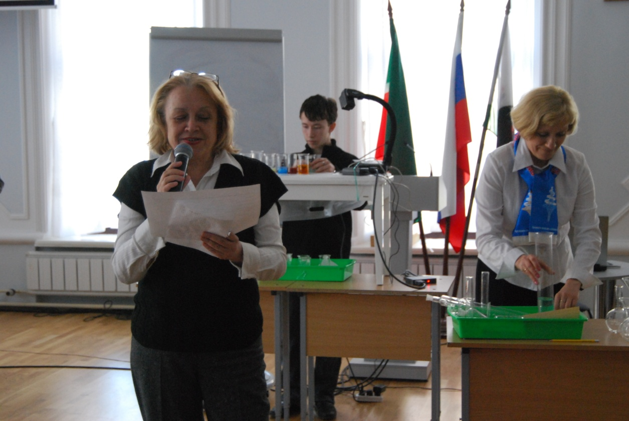
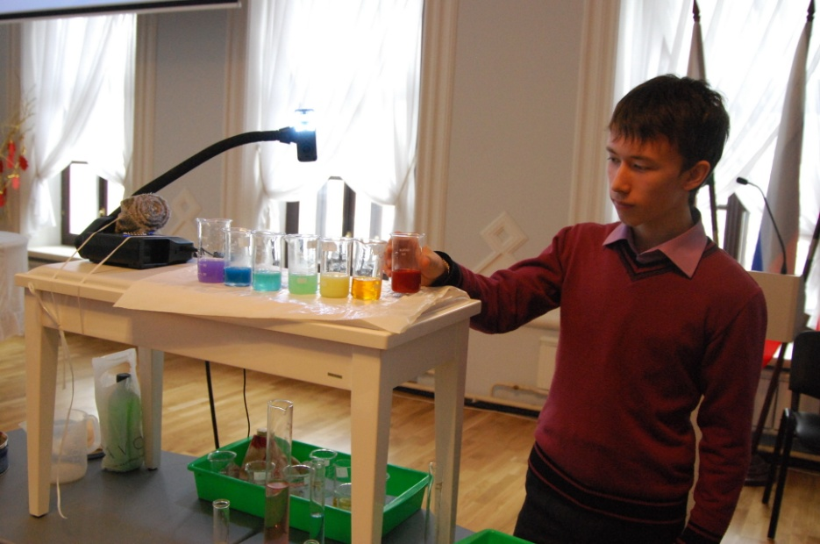
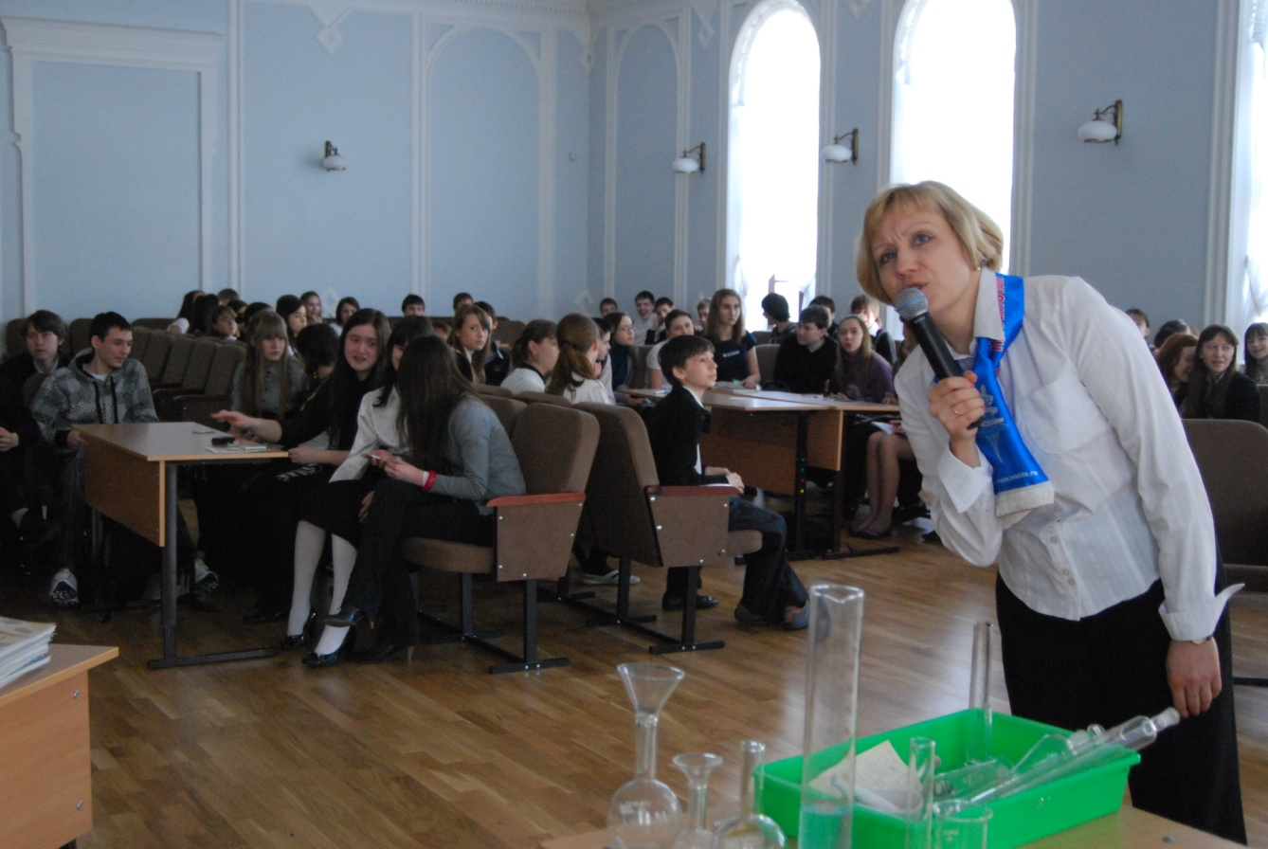
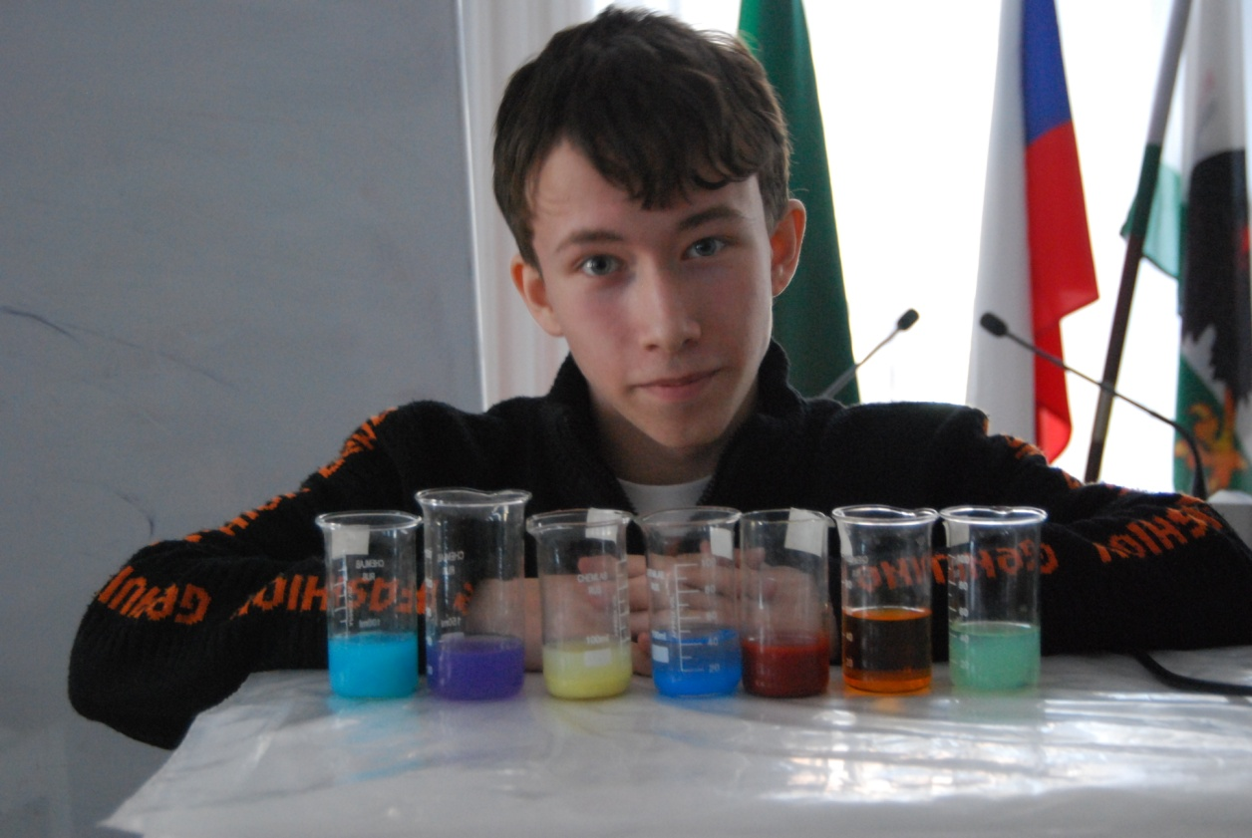
Какая химия без опытов!

Slide 11
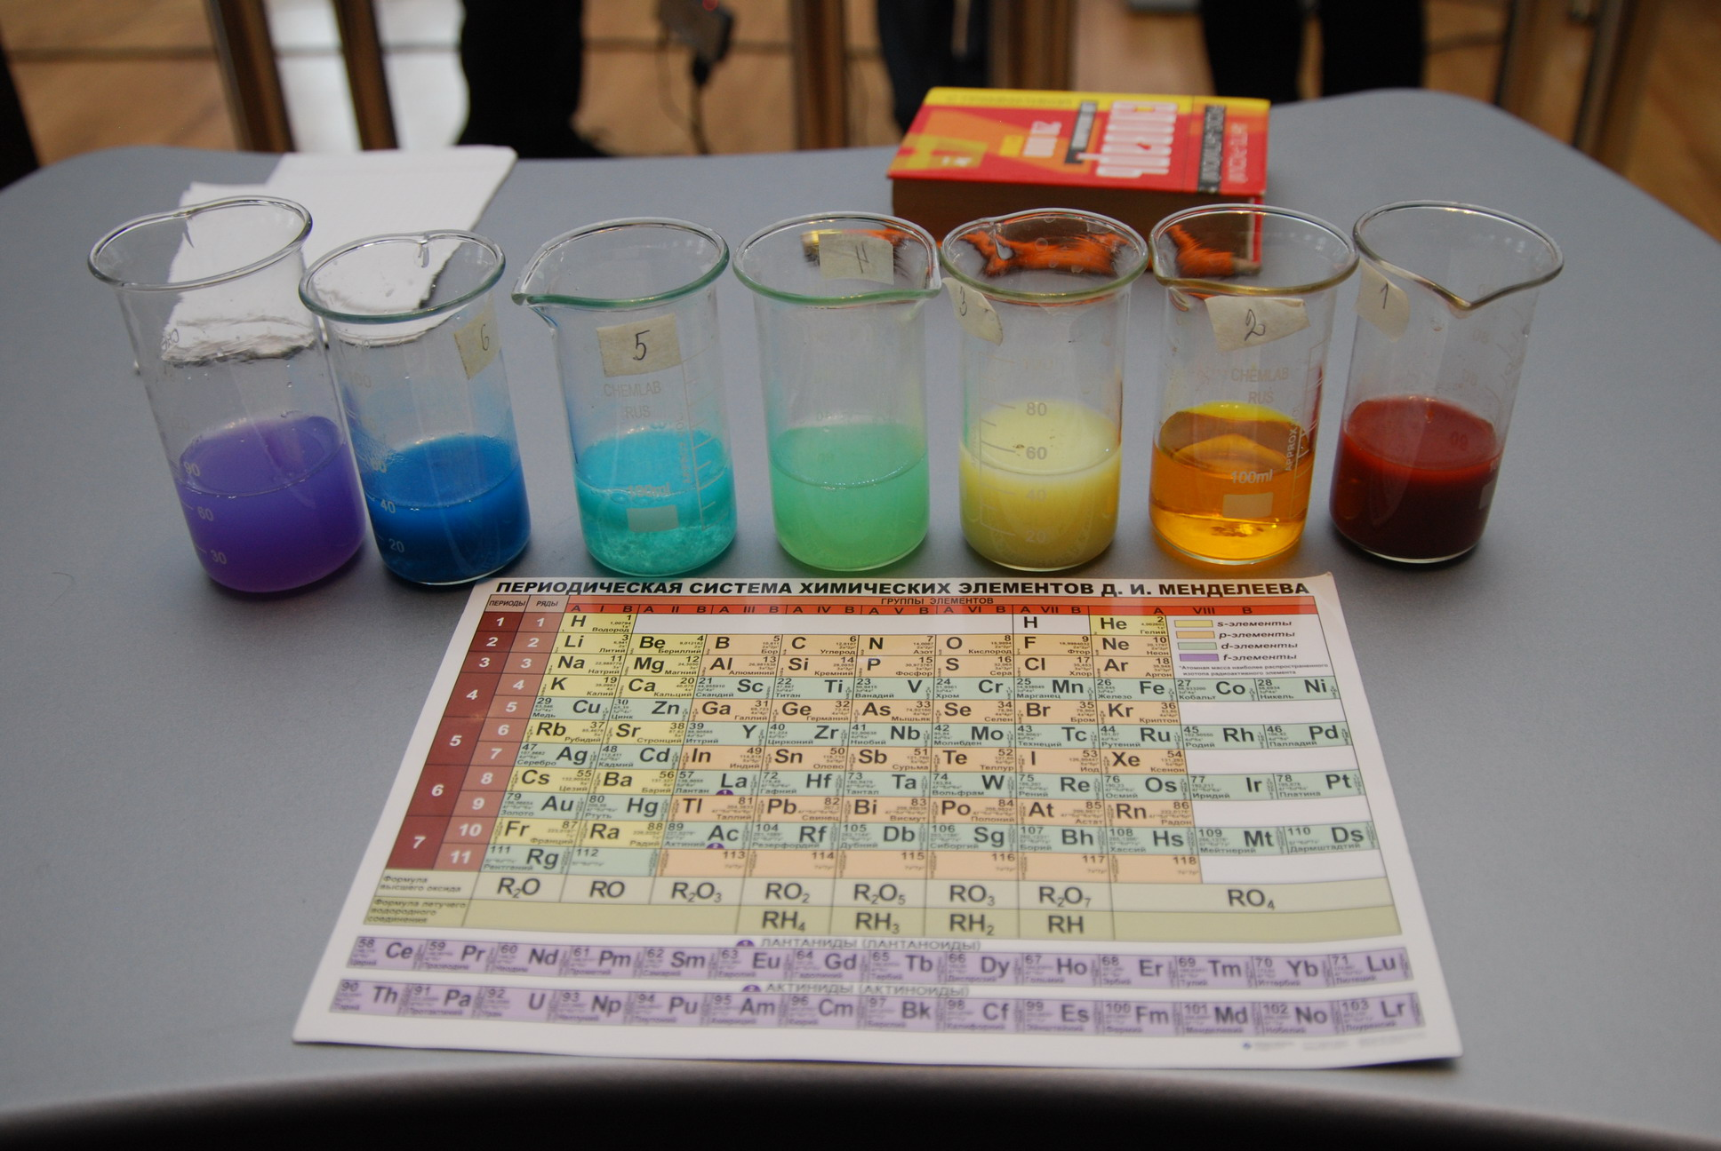
Химия прекрасна, как радуга

Slide 12
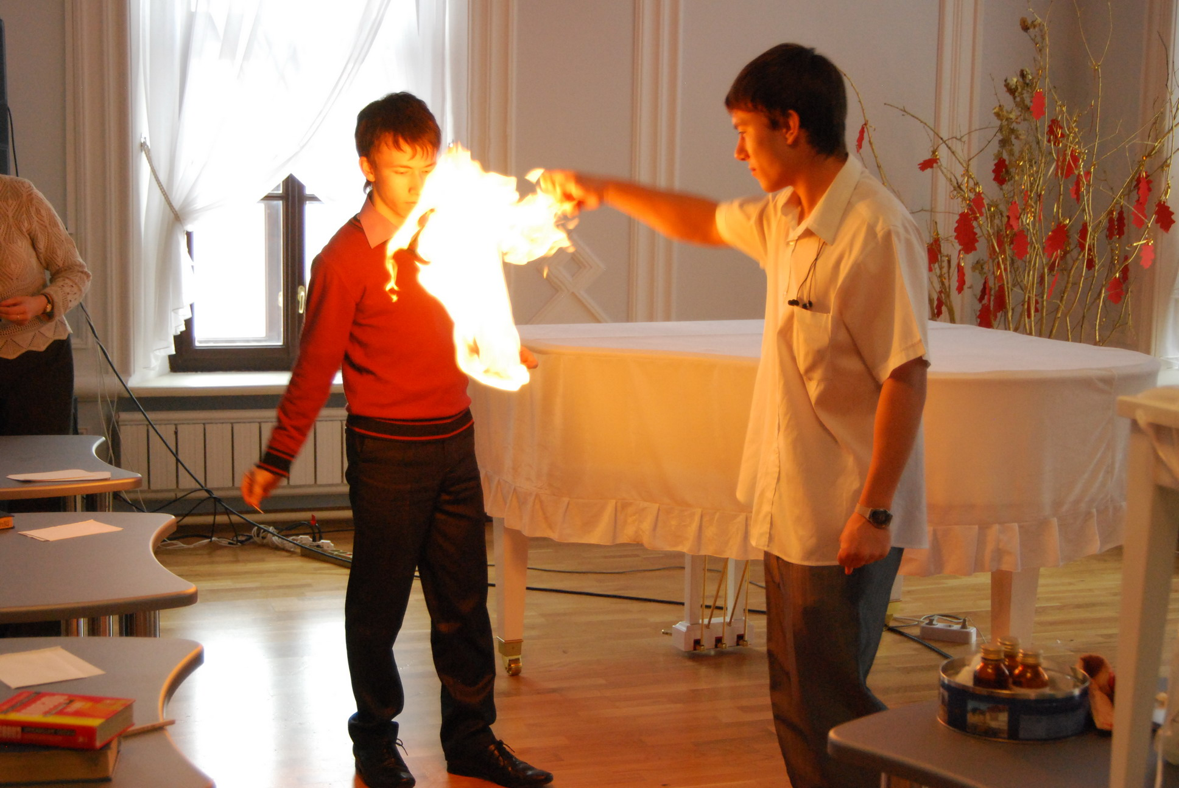
Все под контролем, мы знаем ТБ!

Slide 13
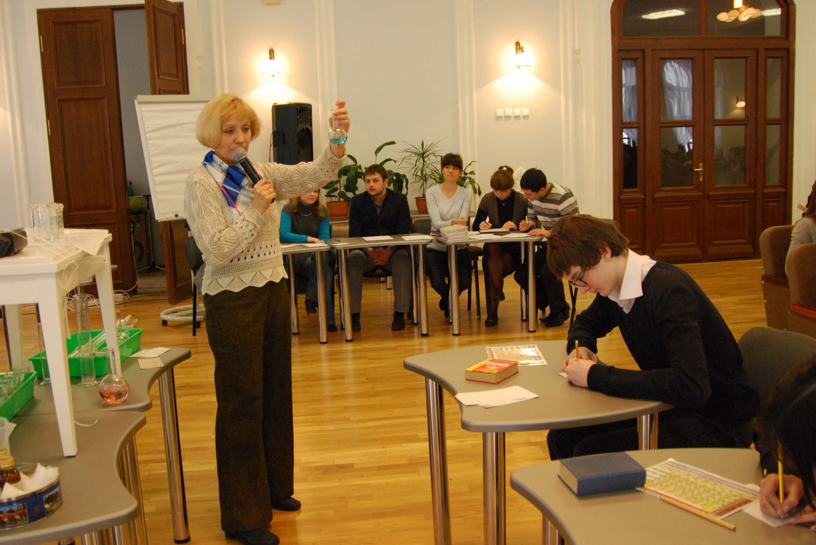
Надо принести баллы своей команде!

Slide 14
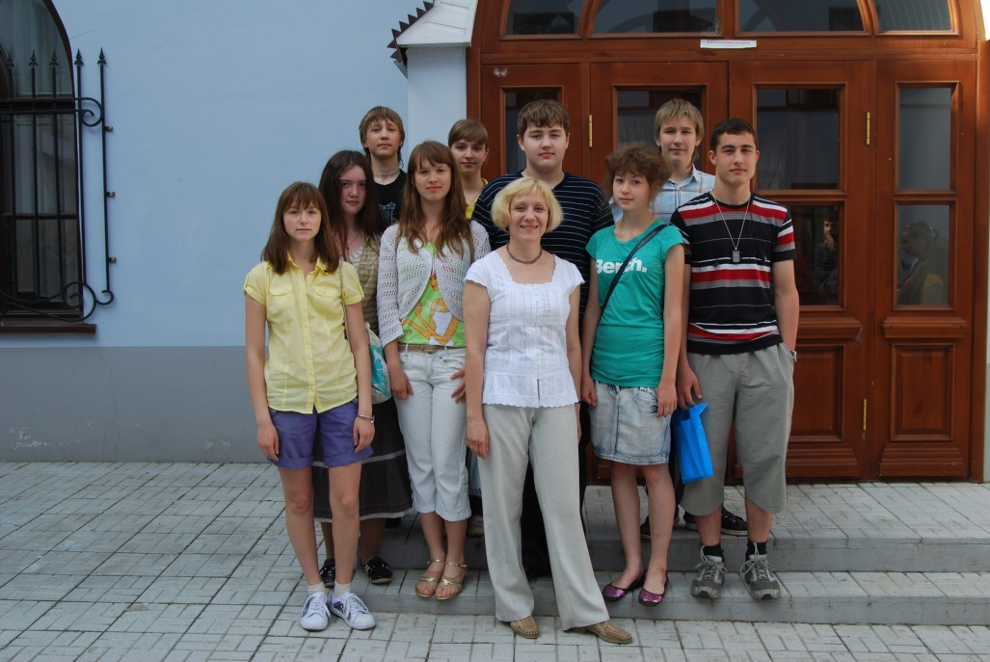
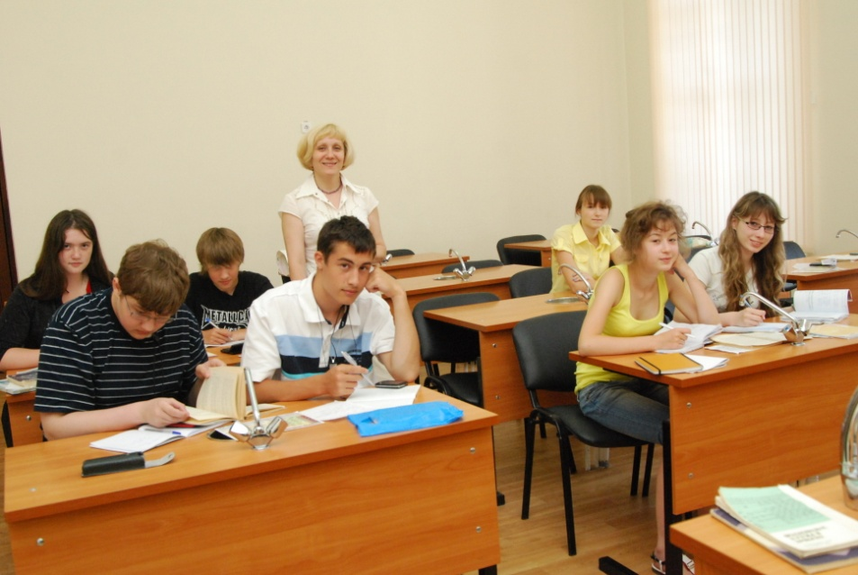
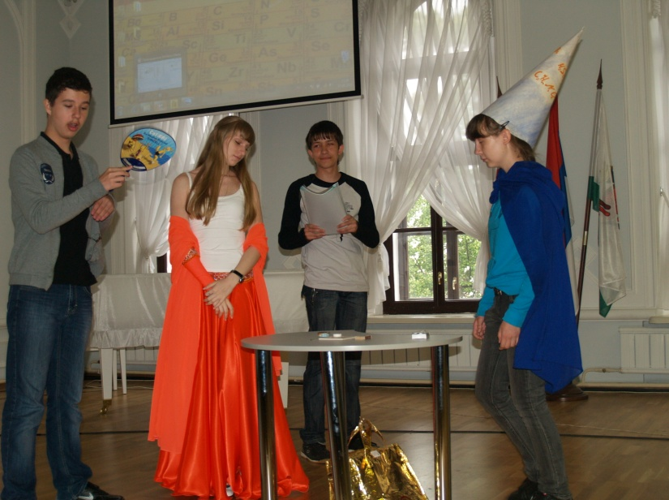
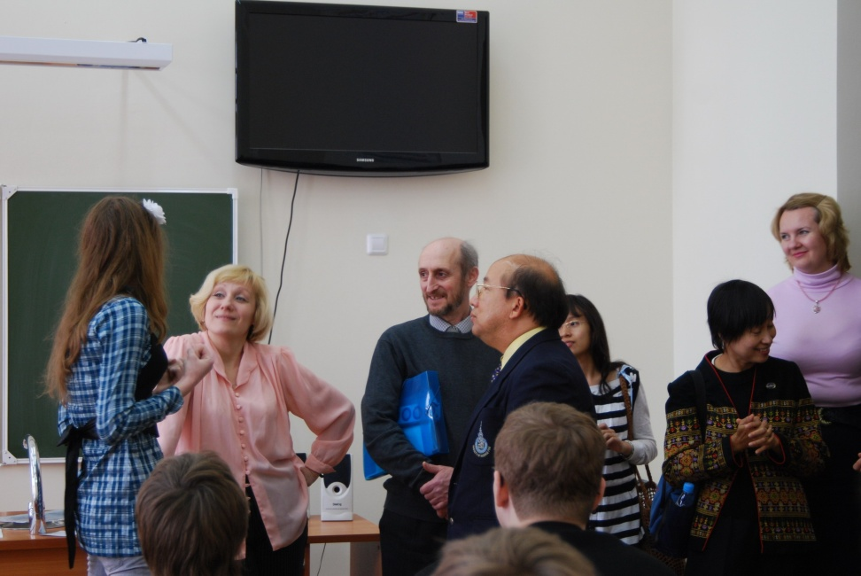
Даже летом мы не расстаемся: Летний лагерь «Лицей+», химический отряд «Группа ОН»

Slide 15
Современные образовательные технологии
1) принцип проблемного обучения
2) принцип включения личного опыта учащихся;
3) принцип индивидуализации и личностно-ориентированного обучения, то есть подбор методов обучения и воспитания, адекватных возрастным и индивидуальным особенностям и возможностям учащихся;
4)технологии коммуникативно-развивающего обучения;
5) проектная деятельность;
6) здоровьесберегающие технологии;
7)применение ИКТ.

Slide 16
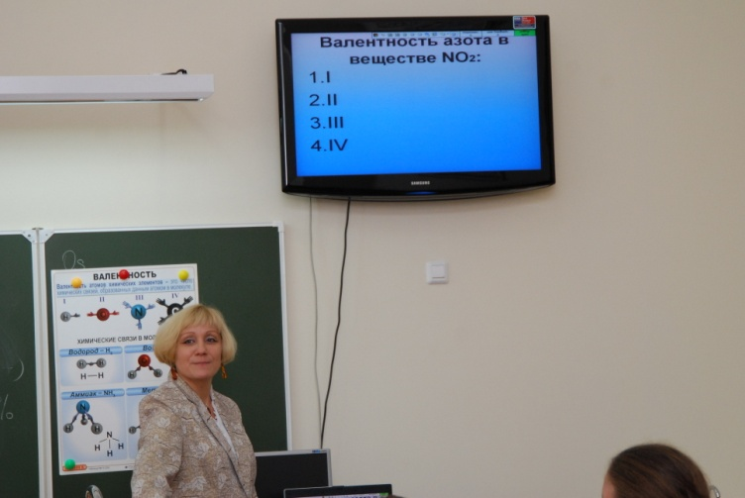
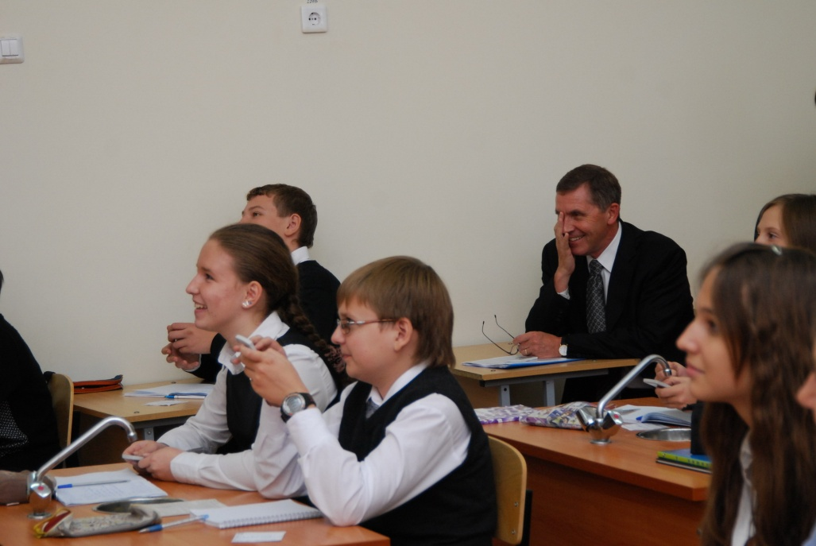
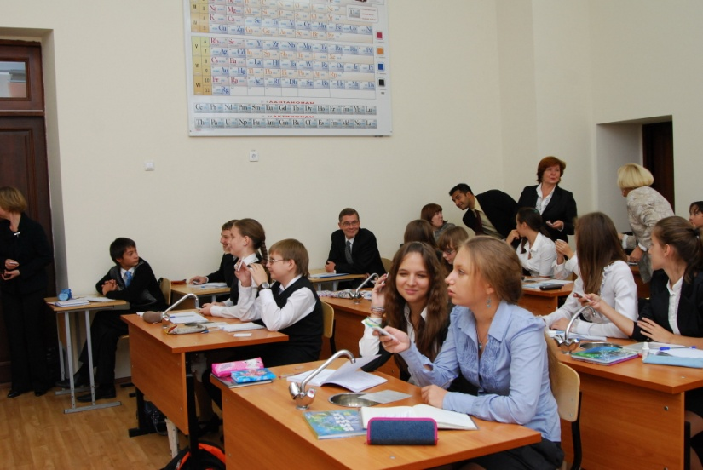
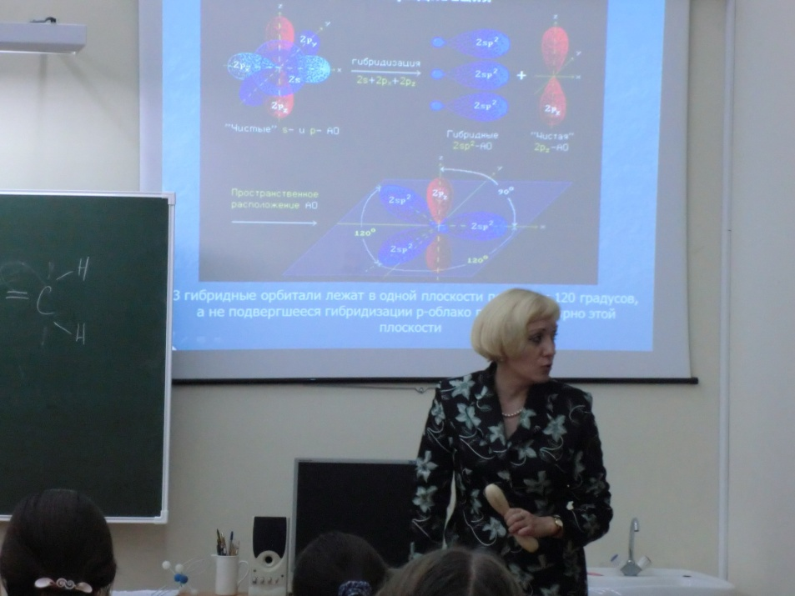
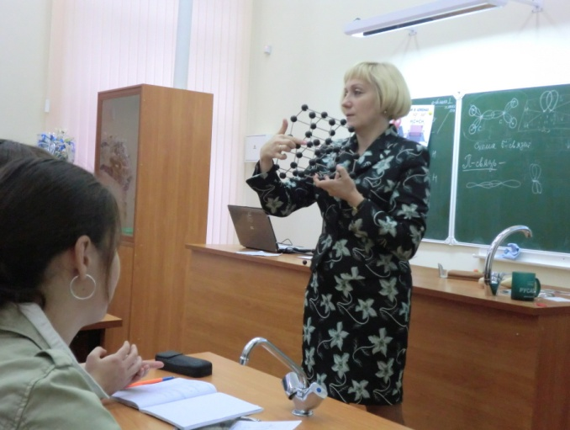

Slide 17
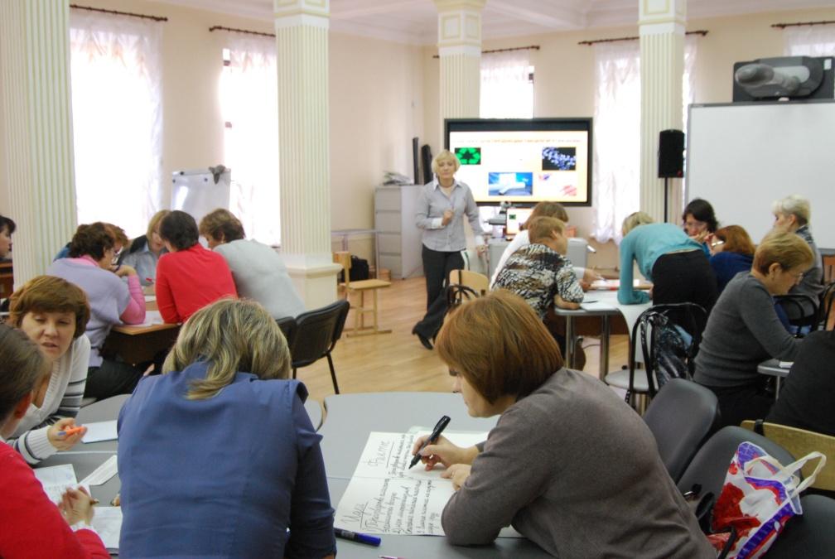
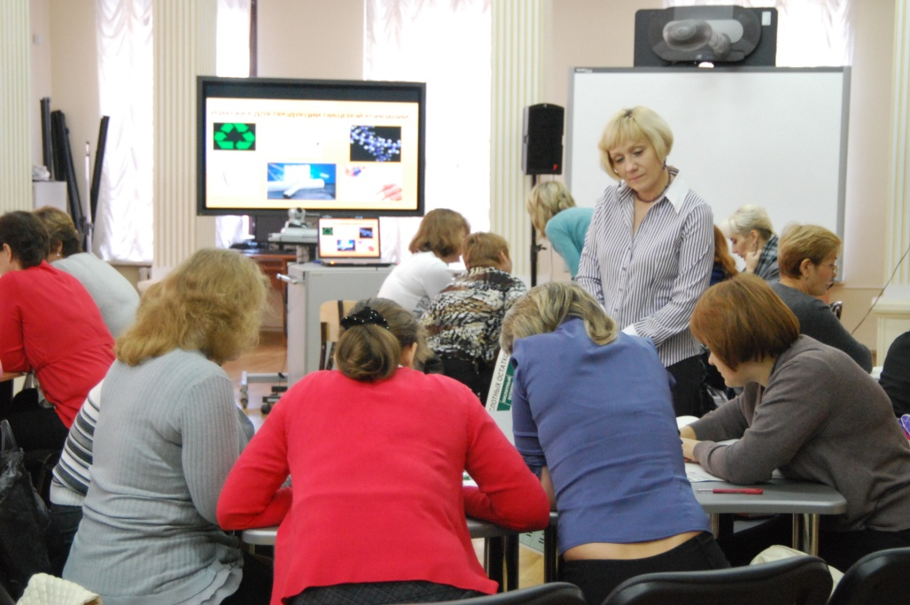
Лицей им. Лобачевского является базовой стажировочной площадкой по реализации мероприятия «Реализация во всех субъектах РФ национальной образовательной инициативы «Наша новая школа».
Мастер-класс О.Н.Романовой для учителей из Ульяновска

Slide 18
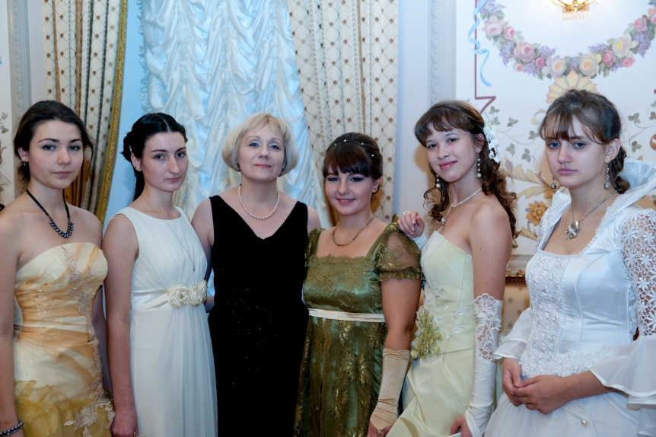
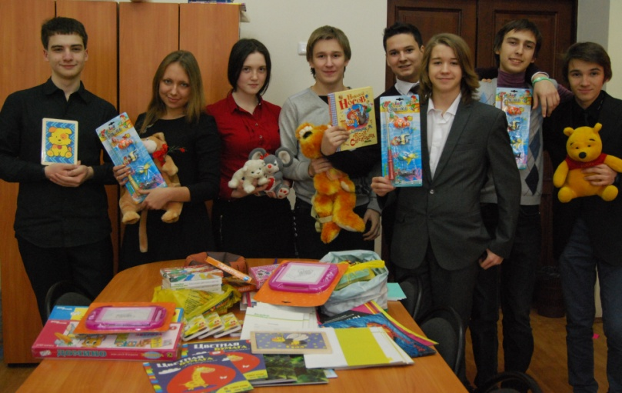
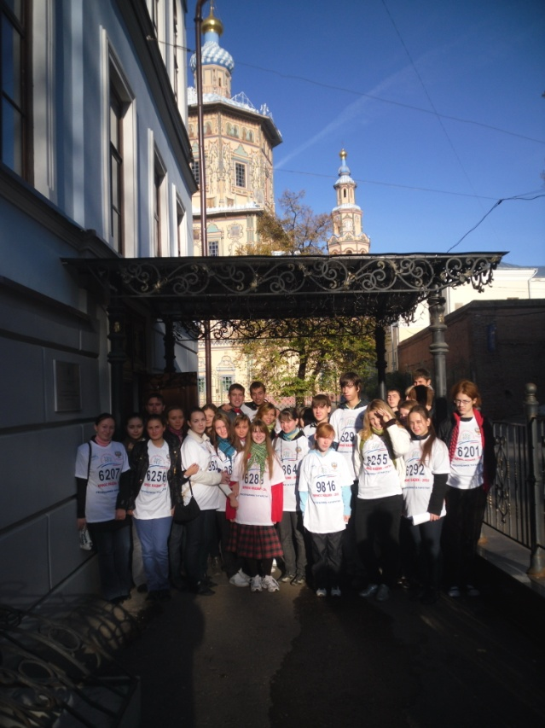
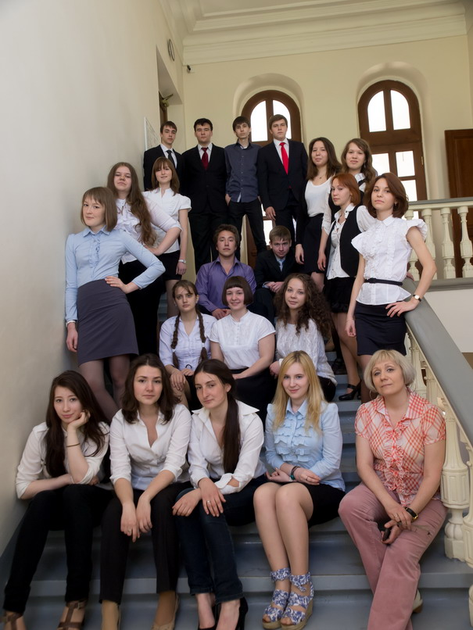
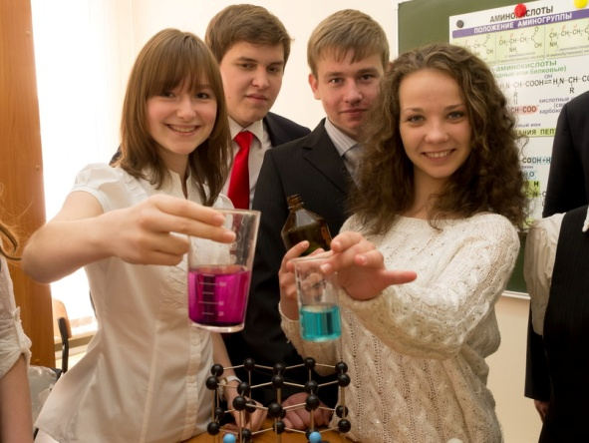
Не только учеба

Slide 19
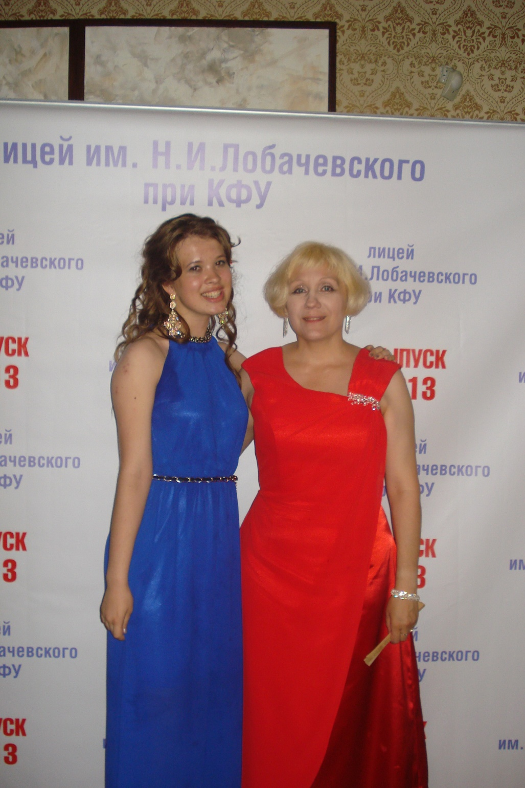
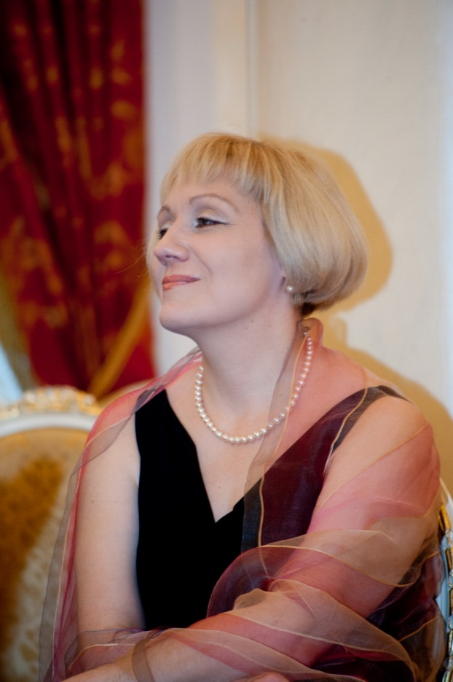
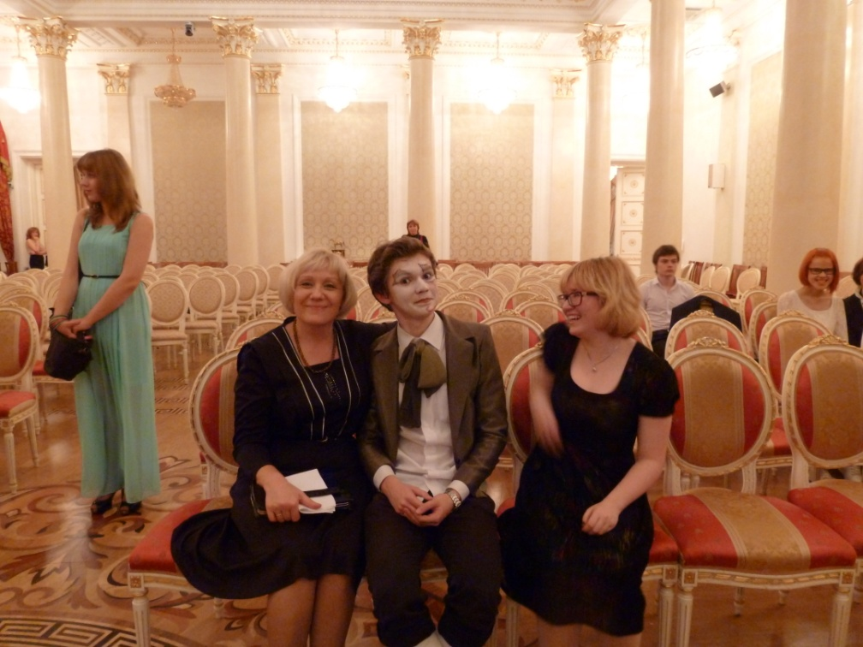

Slide 20
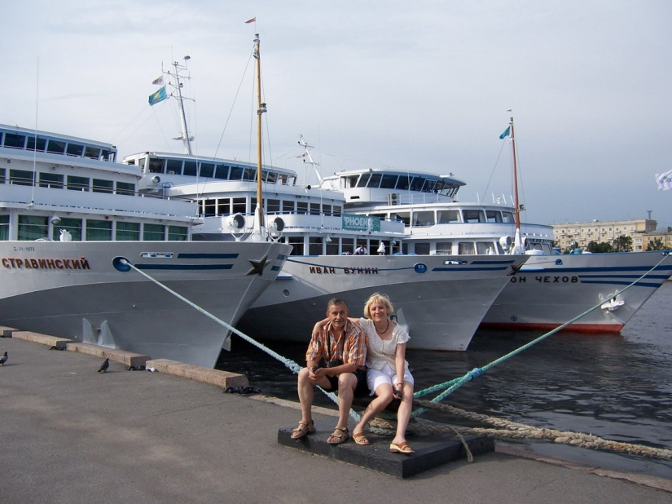
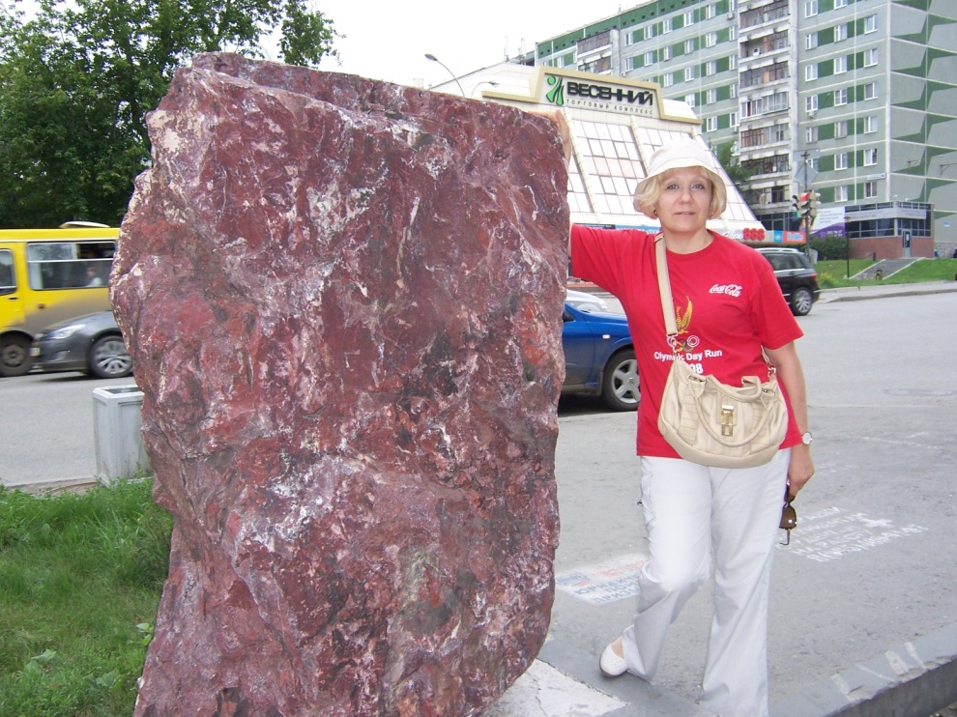
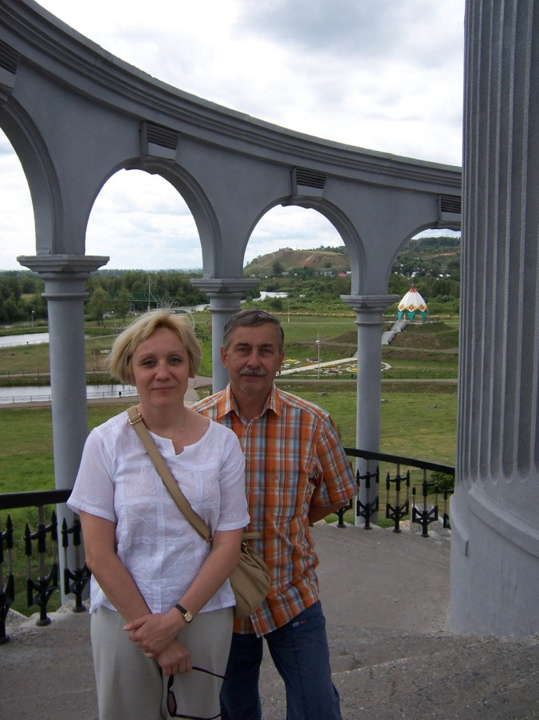
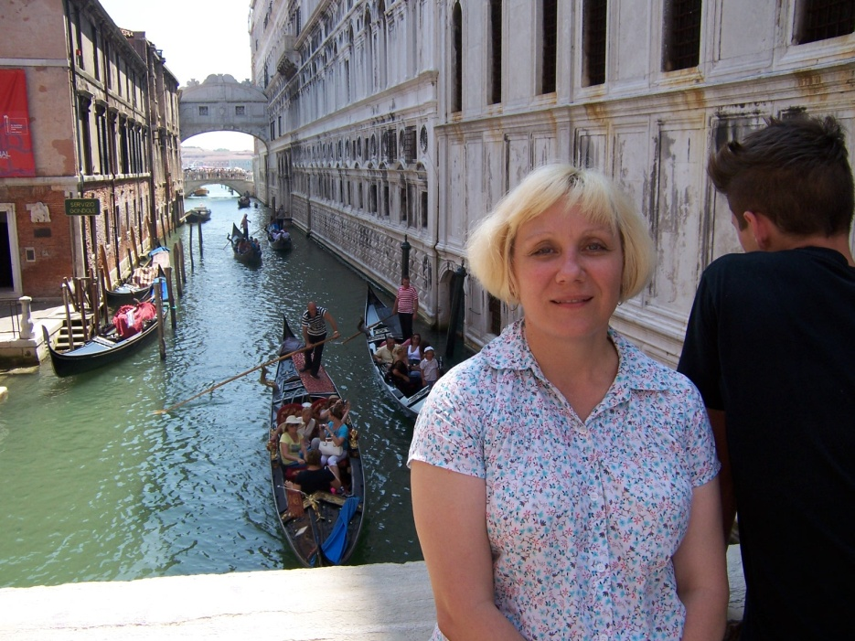
Как прекрасен этот мир!

Slide 21
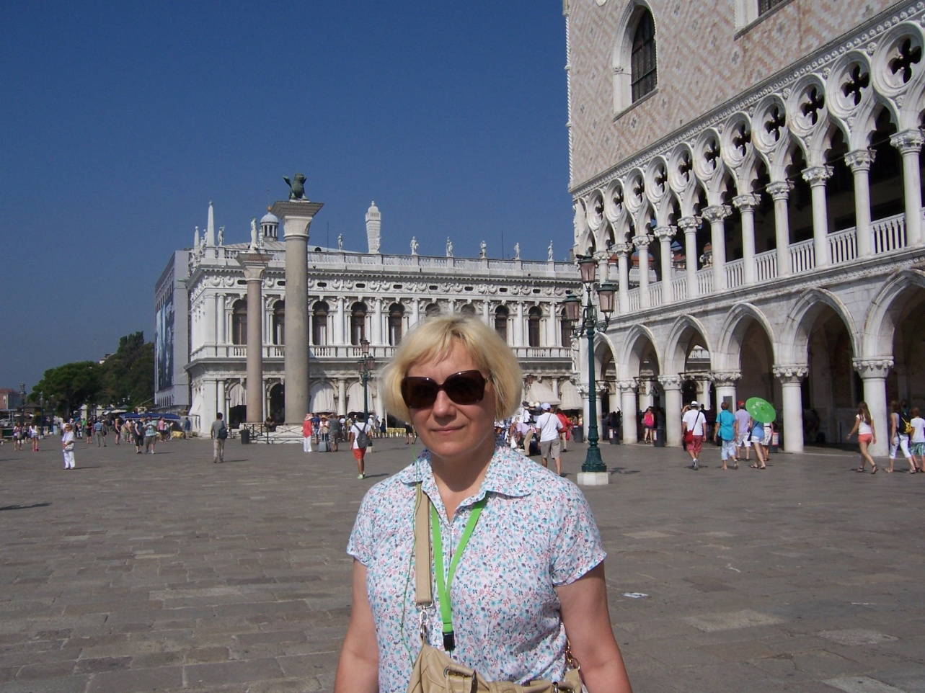
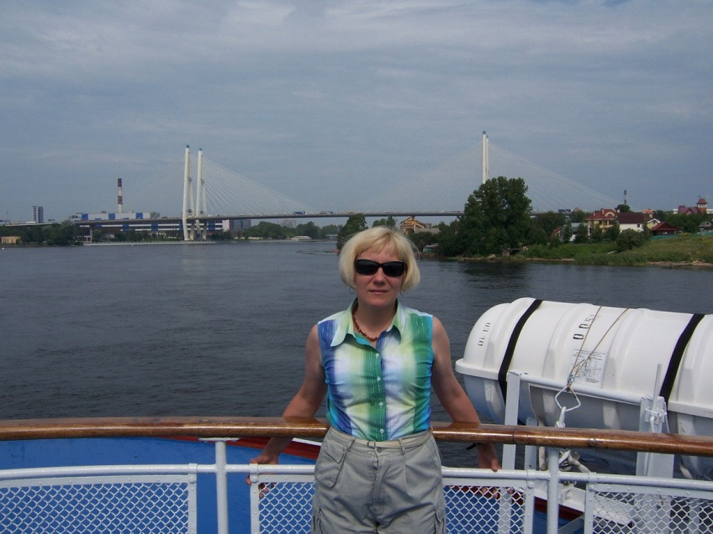
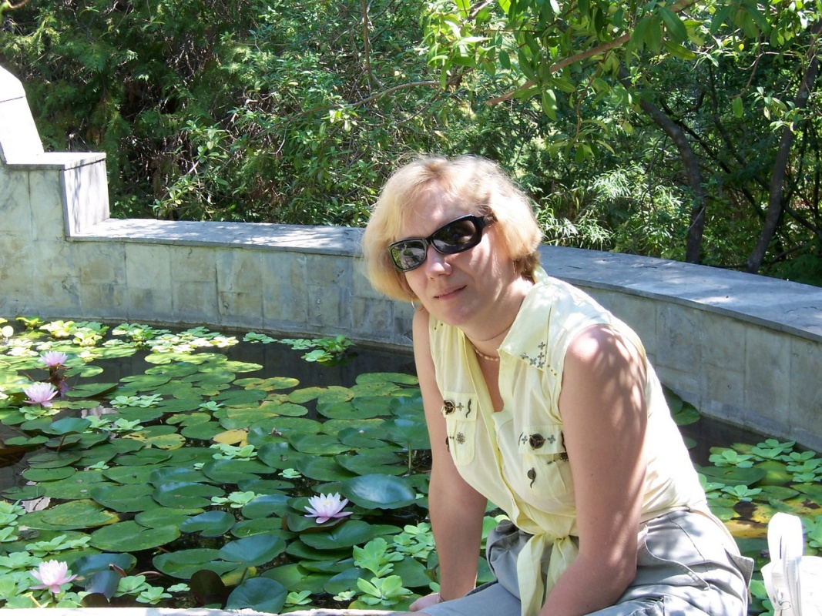
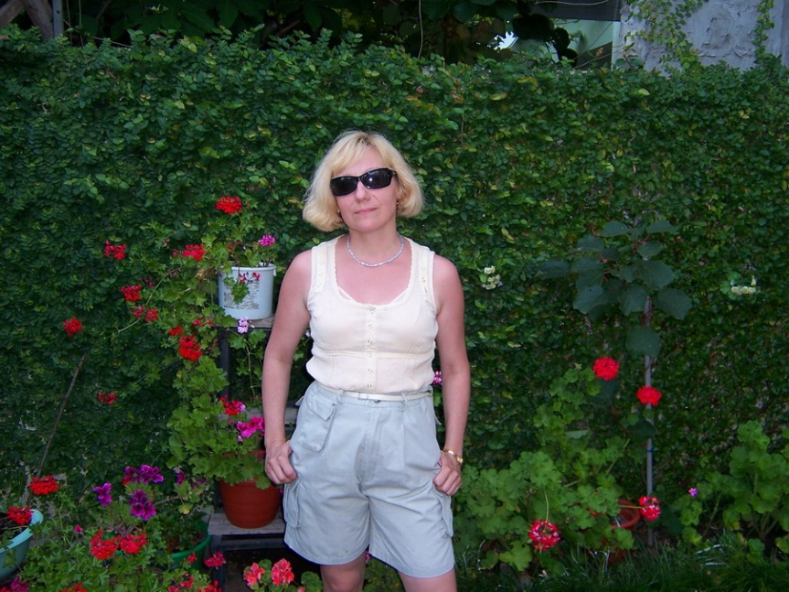
Агент в черных очках

Slide 22
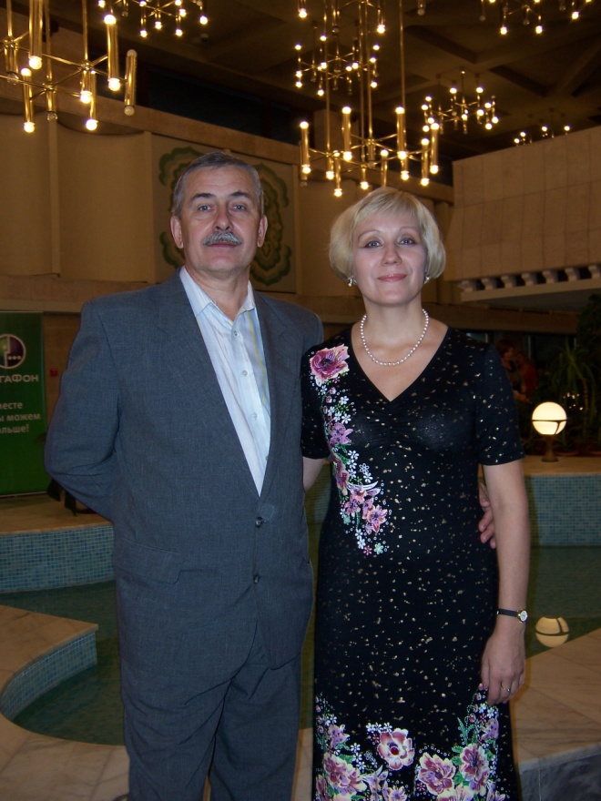
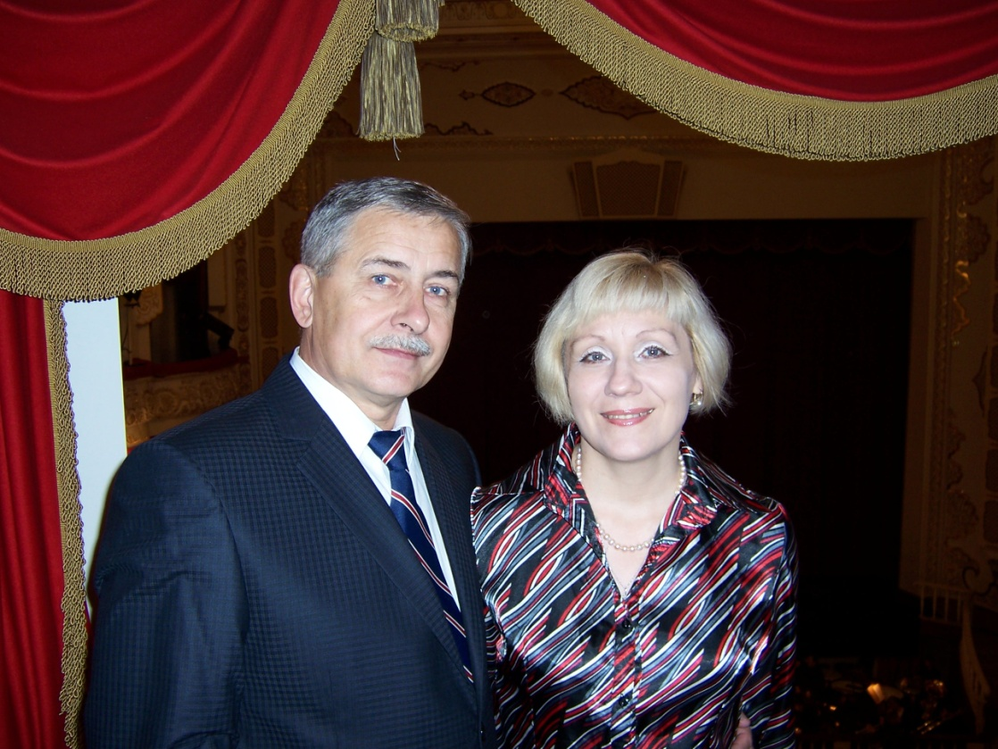


Самый надежный друг

Slide 23

Спасибо за внимание

